Slide 1
Compenseren in examens
FBE/HvA
Studiedag Nominaal = Normaal
Ben Wilbrink
benwilbrink.nl/publicaties/17compenserenFBE.htm

Slide 3
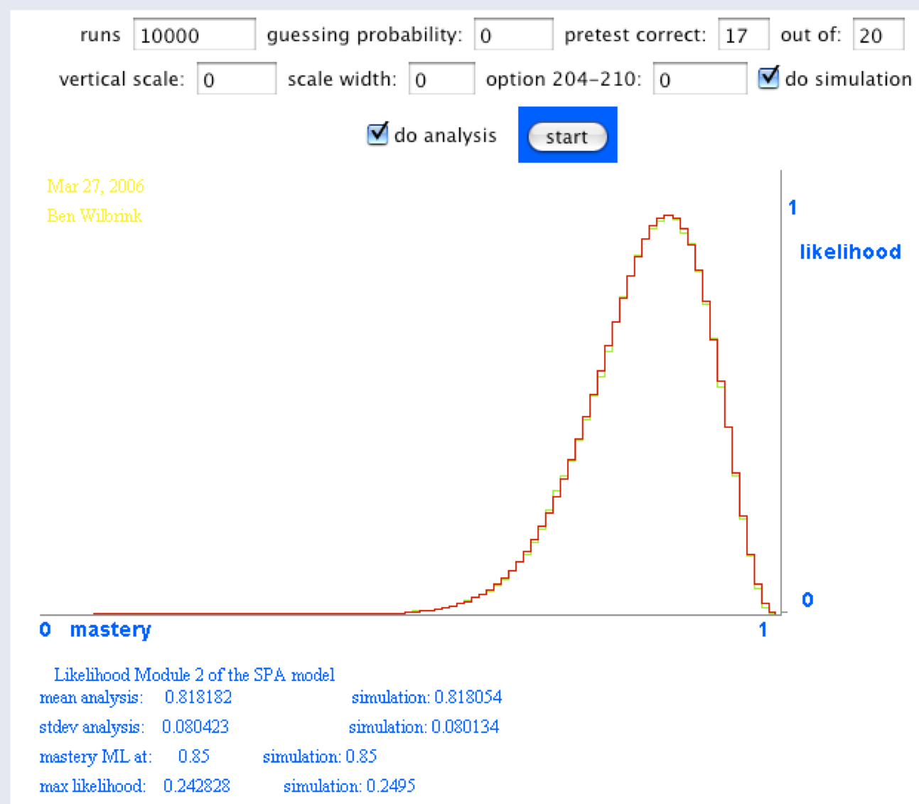
aannemelijkheid

Slide 4
voorspelling

Slide 5
Ander casus: 14 goed uit 20, voorspelling

Slide 6
Voorspelling superlange toets

Slide 7
Voorspelling bij supergoede info

Slide 8
Supervoorspelling =? Heel examen

Slide 9
Aannemelijkheid aantal voldoendes

Slide 10
Voorspelling aantal voldoendes

Slide 11
Kies maar
Voorspelling volledige compensatie
Voorspelling # voldoendes

Slide 12
Ontstaan van (verschillen in) prestaties - gebruik het heuristisch -

